Slide 1
MIŠIĆI I MIŠIĆNA KONTRAKCIJA

Slide 2
Osnovne funkcije mišića
izvođenje pokreta
obezbeđuje snagu
štite zglobove
Način pripajanja mišića:
direktno
preko tetiva
preko aponeuroza

Slide 3
Efekat mišićne kontrakcije:
skraćivanje mišića-pokret segmenta
povećanje tonusa
Fiksni i mobilni pripoji
Osobine mišića
Weber-Frik-ov zakon
Mišići snage i mišići brzine

Slide 4
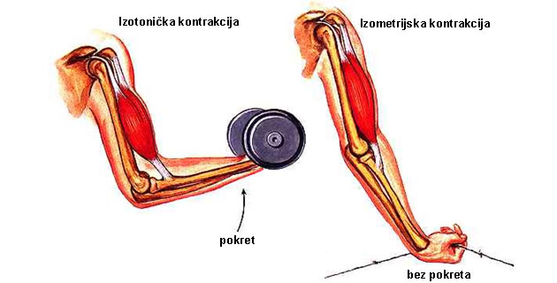
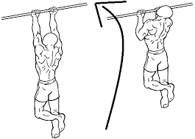
FIKSNI I MOBILNI PRIPOJ
Faktori stabilizacije fiksnog pripoja
težina tela,segmenta ili ruka terapeuta

Slide 5
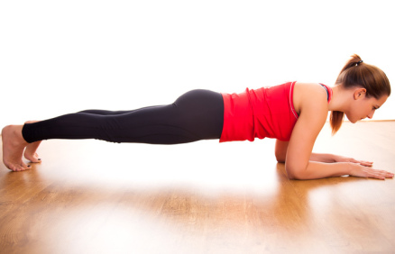
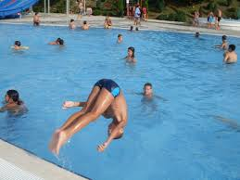
Oba pripoja fiksna oba mobilna

Slide 6
MEHANIZAM MIŠIĆNE
KONTRAKCIJE
1.Impuls oslobađa acetilholin
2.joni Ca iz sarkoplazmatskog retikula u sarkoplazmu
3.klizajući filamentski mehanizam
4.pumpe vraćaji Ca u SR
5. miozin i aktin u početni položaj

Slide 7
Mehanizam kontrakcije
AKTINSKE NITI SE PRIČVRŠĆUJU NA TAKOZVANU Z PLOČU ILI MEMBRANU
NA MIOZINSKIM NITIMA POSTOJE POPREČNI MOSTOVI SA GLAVICAMA
NA AKTINSKIM NITIMA TROPONIN-TROPOMIOZINSKI KOMPLEKS DRŽI RAZMAKNUTE AKTINSKE OD MIOZINSKIH NITI
POVEĆANA KOLIČINA Ca U SARKOPLAZMI DOVODI DO TOGA TROPONIN-TROPOMIOZINSKI KOMPLEKS KOJI IMA VELIKI AFINITET KA JONIMA Ca,TE NA TAJ NAČIN BLOKIRA TROPONIN-TROPOMIOZINSKI KOMPLEKS, DOLAZI DO PRIVLAČENJA POPREČNIH MOSTOVA NA MIOZINSKIM GLAVICAMA I NA TAJ NAČIN IZAZIVAJU KONTRAKCIJU MIŠIĆA.

Slide 9
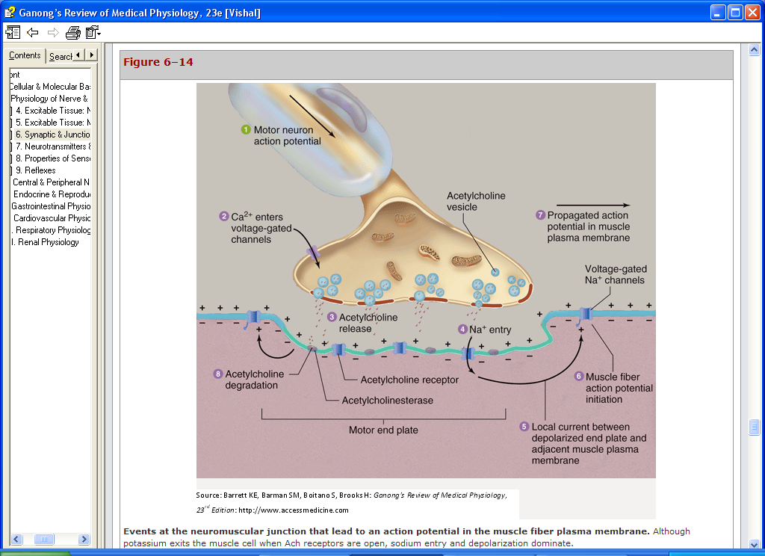
MOTORNA PLOČA

Slide 10
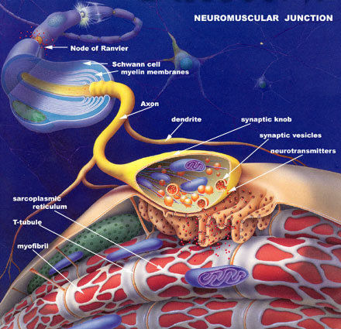
NEUROMIŠIĆNA SINAPSA motorna ploča

Slide 14
OSNOVNI MEHANIZAM KONTRAKCIJE MIŠIĆA
PUTOVANJE AKCIONOG POTENCIJALA MOTORIČKIM ŽIVCEM
OSLOBAĐANJE NEUROTRANSMITERA(ACETILHOLIN)
OTVARANJE Na KANALA U MEMBRNI VLAKANA,NJIHOVA DIFUZIJA U VLAKNO,TE NASTAJANJE AKCIJSKOG POTENCIJALA NA MEMBRANI
PUTOVANJE AKCIONOG POTENCIJALA DUŽ MEMBRANE
DEPOLARIZACIJA MIŠIČNE MEMBRANE TE OSLOBAĐANJE Ca IZ SARKOPLAZMATSKE MREŽICE.
Ca PODSTIČE PRIVLAČNE SILE IZMEĐU AKTINSKIH I MIOZINSKIH VLAKANA TE NJIHOVO KLIZANJE.KONTRAKCIJU.
POVRATAK Ca SR DO PONOVBNOG AKCIONOG POTENCIJALA.

Slide 17
Filamenska faza
1.Miozin+ATP -ATP=ADP+P
2.ATP i miozin+troponim=tropomiozin
3.ukrštanje vlakana-klizna reakcija
4. miozin dluje na ADP+p=atp
5.odvajanje vlakana

Slide 18
MEHANIZAM MIŠIĆNE KONTRAKCIJE

Slide 22
MIOFIBRILA
Svako mišićno vlakno sadrži od nekoliko stotina do nekoliko hiljada miofibrila
Miofibrile se sastoje od aktinskih (tanjih) i miozinskih(debljih vlakana)
Aktinske niti se sastoje od:
1.AKTINA
2.TROPONINA
3.TROPOMIOZINA

Slide 25
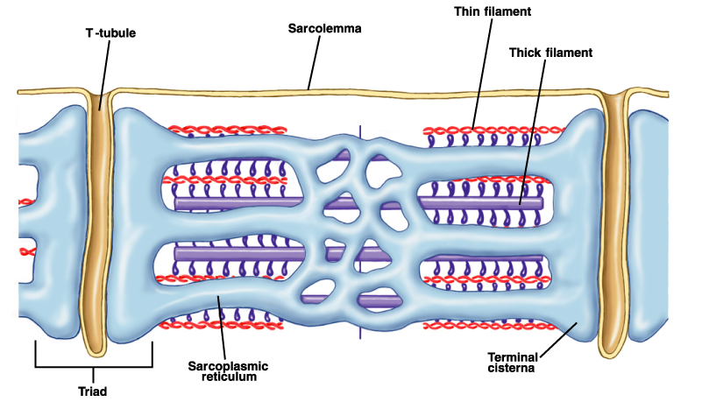

Slide 26
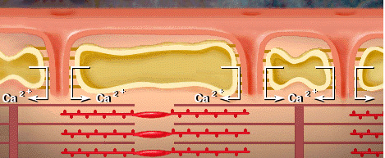
OSLOBAĐANJE Ca iz sarkolplazmatičnog retikuluma

Slide 27
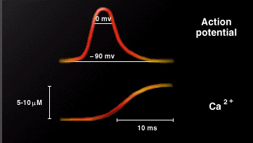
ŠIRENJE AKCIJSKOG POTENCIJALAIZAZIVA PORAST INTRACELULARNE CA ++

Slide 28
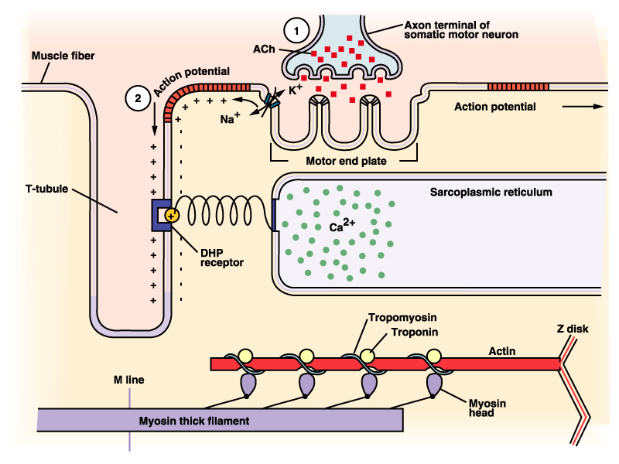
POVEZIVANJE EKSCITACIJE I KONTRAKCIJE

Slide 29
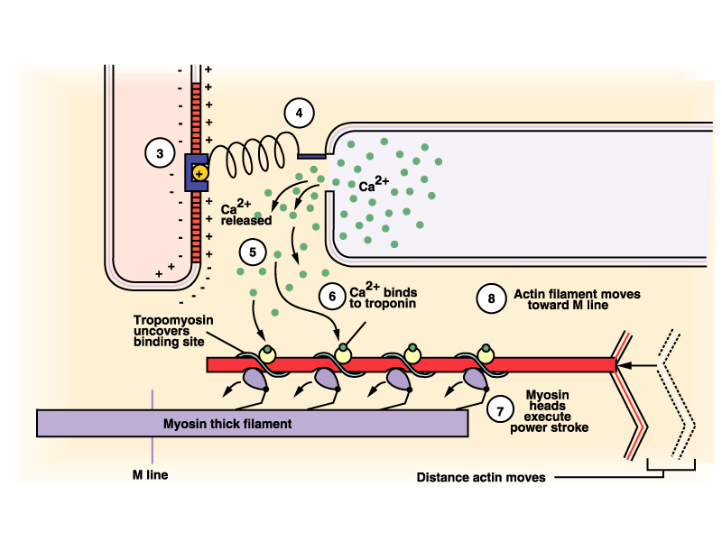
ZAVESLAJ MIOZINSKE GLAVE I SKRAĆIVANJE SARKOMERE

Slide 30
VLAKNA BRZOG TRZAJA
•Tip II
•Energija se dobija pretežno anaerobno
•Velika brzina kontrakcije ( 40-88 ms)
•Manje mioglobina i slabija kapilarna mreža ( beli mišići)
•Značajna mogućnost uvećanja
•Prilagođena za kratke eksplozivne pokrete

Slide 31
ZAKON SVE ILI NIŠTA
POSTAVLJA SE OSNOVNO PITANJE:
DA LI POSTOJE JAČE ILI SLABIJE KONTRAKCIJE MIŠIĆNIH ĆELIJA?

Slide 32
ZAKON SVE ILI NIŠTA
Ako je nadražaj koji mišićna ćelija primi ispod nivoa nadražljivosti mišićnog vlakna onda se ono neće kontrahovati.
SNAGA MIŠIĆNE KONTRAKCIJE UVEK ZAVISI OD BROJA AKTIVNIH MIŠIĆNIH ĆELIJA,ODNOSNO OD BROJA MIŠIĆNIOH ĆELIJA KOJE SE KONTRAHUJU.

Slide 33
ZAKON SVE ILI NIŠTA
Ovo praktično znači da će jačim nadražajem nerva upućenog iz prednjih rogova kičmene moždine,biti zahvaćen veći broj aksona i samim tim veći broj mišićnih vlakana, te će u zavisnosti od broja motornih jedinica koje su uključene u kontrakciju i biti određena jačina kontrakcije odgovarajućegmišića.

Slide 34
DEFINICIJA METABOLIZMA
Metabolizam (gr: μεταβολήσμός = promena) je biohemijski proces u kojem dolazi do modifikacije hemijskih jedinjenja u živim organizmima i ćelijama. Metabolizam se deli na anabolizam odnosno biosintezu (stvaranje) kompleksnih organskih molekula i na katabolizam koji je obrnuti proces od anabolizma, a to je razlaganje kompleksnih organskih jedinjenja u jednostavnija jedinjenja. Sveukupni biohemijski procesi u jednom organizmu se jednom rječju nazivaju metabolizam. Najveći uticaj u metabolizmu ima endokrini sistem.
Neorganske i organske supstance koje dospevaju u ćeliju podležu biohemijskim promenama. S jedne strane razlažu se unete supstance i oslobađa energija, a s druge sintetizuju se nove supstance koje ulaze u sastav ćelije, pri čemu se vezuje energija.

Slide 35
METABOLIČKI PROCESI
ANAEROBNI METABOLIČKI PROCES
(bez učešća O2-kiseonika)
AEROBNI METABOLIČKI PROCES
(uz učešće O2-kiseonika)

Slide 36
ANAEROBNI METABOLIČKI PROCESI
Mišićne ćelije, kao i sve druge ćelije organizma, energiju za rad dobijaju direktno, jedino razlaganjem molekula adenozin trifosfata (ATP). Ovo se može izraziti jednačinom:
ATP = ADP + P (fosfat) + E (energija)
Iz ove jednačine sledi da stalno mora da se vrši resinteza ATP, od ADP sada suprotnim procesom:
ADP + P + E = ATP
Resinteza ATP se vrši anaerobnim i aerobnim procesima. Ovde se radi o tzv. vezanim reakcijama, jer se energija oslobođena pri jednoj reakciji odmah uključuje u drugu reakciju.
Kod anaerobnog izvora postoje, dve frakcije, u zavisnosti od toga, koja se supstanca koristi za stvaranje energije: Alaktatna i Laktatna.
U prvom slučaju ALAKTATNA FAZA energija se dobija razgradnjom kreatinfosfata (CP). Rezerve CP-a u ćelijama su male, ali zato se njegovom razgradnjom stvara najveća količina energije u jedinici vremena, što znači da raspadanjem CP-a dobijamo energiju za rad maksimalnim intenzitetom. Njegove rezerve u ćelijama su dovoljne za rad maksimalnog trajanja do 15 - 20 sekundi.
Izvor: Savremeni sport.com

Slide 37
FAZE ANAEROBNOG METABOLIZMA
U drugom slučaju LAKTATNA FAZA, energija se dobija razgradnjom ugljenih hidrata (glikogena) do mlečne kiseline ,preko pirogrožđane kiseline koja ubrzo prelazi u mlečnu(laktatat) i NADH i H+ koji nastaje spajajem NAD i H2 i koristi se za rad submaksimalnog intenziteta. Rezerve glikogena u mišićima su takve, da njegovom razgradnjom dobijamo energiju za rad u trajanju do 3 - 5 minuta. Ako rad traje duže, onda počinju da preovlađuju aerobni procesi. Prema tome postoji prirodna povezanost između intenziteta, maksimalnog trajanja neke aktivnosti i energetskih izvora, na osnovu kojih se ta aktivnost odvija.
KARAKTERISTIČNO JE TO SA SE ANAEROBNOM GLIKOLIZOM MOŽE DOBITI SAMO 2% UKUPNE ENERGIJE IZ GLIKOZE ZNAČI 98% SE GUBI.

Slide 38
AEROBNI METABOLIČKI PROCESI
AEROBNA GLIKOLIZA
GLUKONEOGENEZA

Slide 39
AEROBNA GLIKOLIZA
95% RADA MIŠIĆA OMOGUĆAVA AEROBNA GLIKOLIZA, ZA KOJU JE KARAKTERISTIČNO DA JE NEOPHODNO POSTOJANJE KISEONIKA,I OVAJ METABILIZAM JE GLAVNI IZVOR ENERGINE MIŠIĆNOG RADA.

Slide 40
AEROBNA GLIKOLIZA
GLAVNI AEROBNI METABOLIOZAM SE ODVIJA KROZ TAKOZVANI KREBSOV CIKLUS,U KOGA ULAZI ACETIL KOENZIM A(ACETYL- Co A), A DO NJEGA SE STIŽE ILI ANAEROBNIM METABOLIZMOM ILI RAZGRADNJOM PROTEINA I LIPIDA. GLAVNI PRODUKT AEROBNOG METABOLIZMA JE :
CO2 + H2O

Slide 41
AEROBNA GLIKOLIZA
Da bi aerobna respiracija bila moguća neophodno je prisustvo kiseonika. Ovo je jedan od procesa koji se često upotrebljava i pri kom se razlaže pirivat putem glikolize i u kom piruvat ulazi u mitohondrije kako bi bio potpuno oksidovan putem Krebsovog ciklusa. Produkt ovog procesa je energija u obliku ATP-a, putem focforilacije NADH i FADH2. Reduktivni potencijal NADH i FADH2 se pretvrara u dodatni broj molekula ATP-a (imatu na umu da je cilj ćelije da stvori što više molekula ATP-a koji predstavljaju energiju) putem transportnog lanca elektrona u kojem je kiseonik krajnji primalac (akceptor) elektrona. Većina molekula ATP-a stvorenih u celularnoj respiraciji su rezultat oksidativne forsforilacije, gde su ATP molekuli napravljeni zahvaljujući hemiosmotičnom potencijalu kojim upravlja katalizator. U idealnim uslovima, razlaganjem jednog molekula glukoze do krajnjih proizvoda (ugljen-dioksida i vode) stvara se 38 molekula ATP-a u celularnoj respiraciji. Međutim, obično ne dođe do 38 molekula ATP jer se neki od molekula energije utroše na procese kao što je transport pirogrožđane kiseline u mitohondrije

Slide 42
AEROBNA GLIKOLIZA
POTPUNOM OKSIDACIJOM 1 MOLA GLIKOZE OSLOBAĐA SE 2.872 KJ
(686.000 cal), samo 33,5 KJ je potrebno za stvaranje 1 mola adenozin trifosfata ATP-a

Slide 43
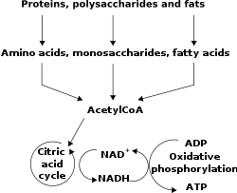

Slide 44
